Slide 1
숙제 8 상미분 방정식.
20071058 최민기

Slide 2
상미분 방정식
RK-4th 방법과 다른 한 방법을 정해서 비교하시오.
Mid point 방법 선택.

Slide 3
Intial value Problem.

Slide 4
여러가지 미분 방법
Talyer Method를 이용한 Euler Method
구간 시작점에서의 도함수를 전체 구간에 적용하기 때문에 좋은 방법이 아니다.
-> 보완한 방법 : Heun, Midpoint 등

Slide 5
여러가지 미분 방법
2. Midpoint 법에서는 중앙점(xi+1/2)에서의 y값을 Euler 법으로 예측하고 y’ 값을 구한 후 이 y’ 값을 이용하여 구간 끝점 (xi+1)에서의 y 값을 예측한다.
3. RK법 : 고차 도함수를 계산하지 않으면서 높은 Taylor 급수의 정확도를 얻을 수 있는 기법 Euler, Mid point, Heun 모두 RK법에 속함.

Slide 6
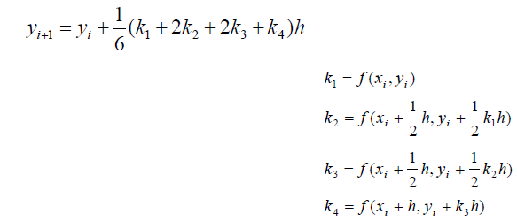
Runge-Kutta Method
Mid point 법 : RK-2nd
RK-4th
거의 비슷한 구조.

Slide 7
개요
1.초기 x값, y값, 구하려는 곳의 x값, 구간의 크기 dx를 입력받는다.
2. 무슨 방법으로 할지 선택한다.
(1) mid point : 초기값에 대해 k1, k2구해주고 그것으로 x+dx 에서의 y값 구함. x , y 값 업데이트 해줌. X=4에서의 y값 구하고, dx를 반으로 줄여서 계속 반복.
(2)RK-4th : 초기값에 대해 k1, k2, k3, k4 구해주고 그것으로 x+dx에서의 y값 구함. x , y값 업데이트 해줌. X=4에서의 y값 구하고, dx를 반으로 줄여서 계속 반복.

Slide 8
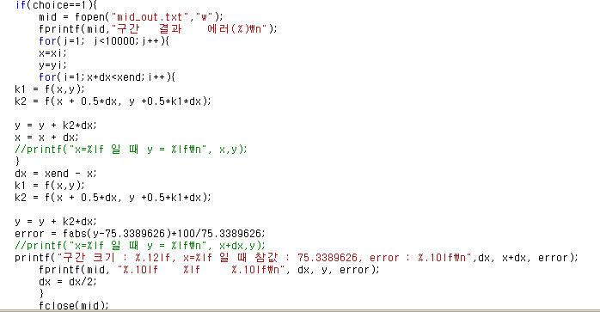
Mid Point
xend
dx
dx
dx
xend -x

Slide 9
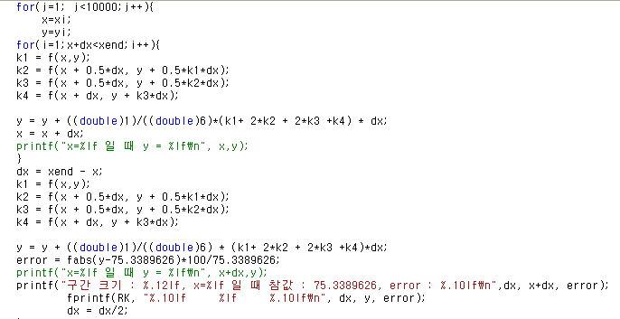
RK-4th

Slide 10
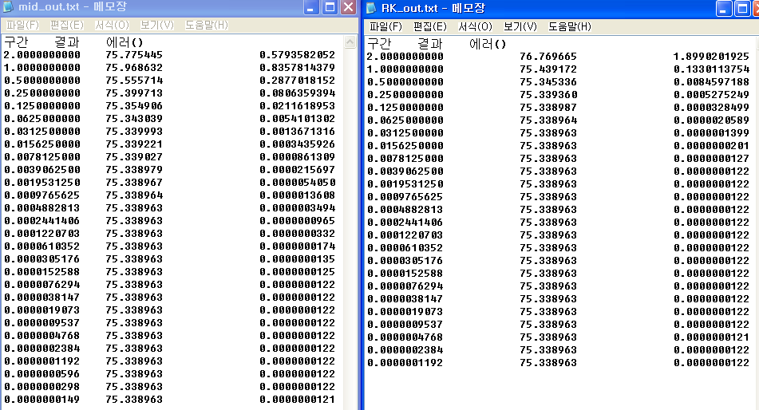
결과

Slide 11
결과
구간의 크기 dx를 이용해서 구간의 개수를 구했다. -> 4/dx :구간의 크기 작아질수록 계산 많이 해야 됨.
RK-4th 방법이 Mid point 방법보다 계산이 복잡하다.
각 구간마다 Mid point 는 k1, k2 를, RK-4th 는 k1, k2, k3, k4 를 구해야 된다.
-> 각 구간마다 Mid point 는 2를 곱해주고, RK-4th 는 4를 곱해준다.

Slide 12
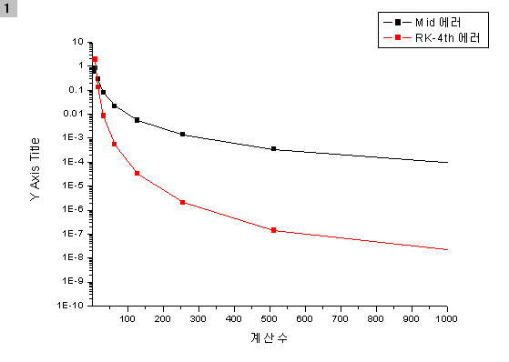
결과

Slide 13
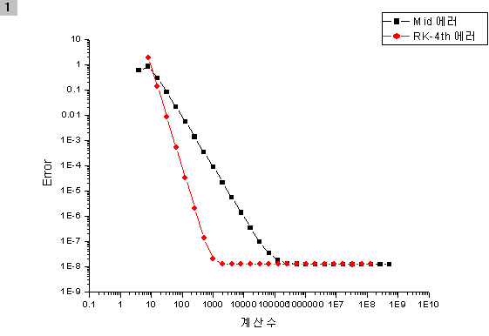
결과
RK-4th 가 계산이 더 복잡하지만, 그걸 고려하더라도 Mid point 방법보다 더 좋다.

